Slide 1
Školski preventivni program Tijek utvrđivanja primjerenog oblika školovanja

Slide 2
Školski preventivni program

Slide 3
Alma Rovis Brandić, viša savjetnica za preventivne programe
Obrasci za razrednike

Slide 4
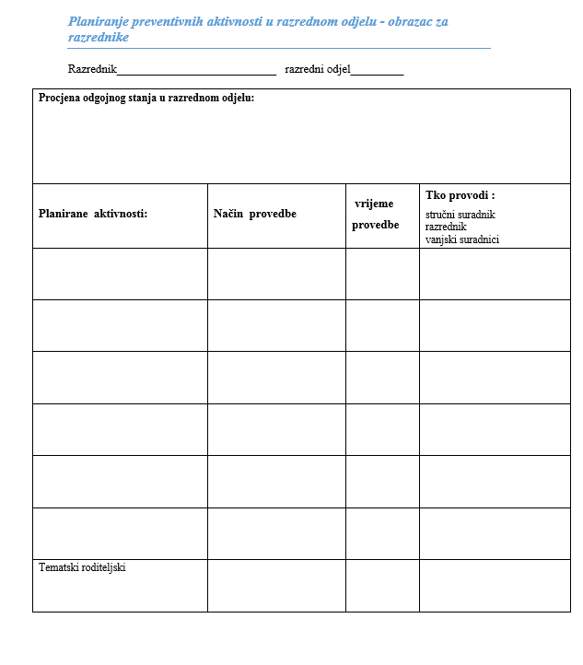

Slide 5
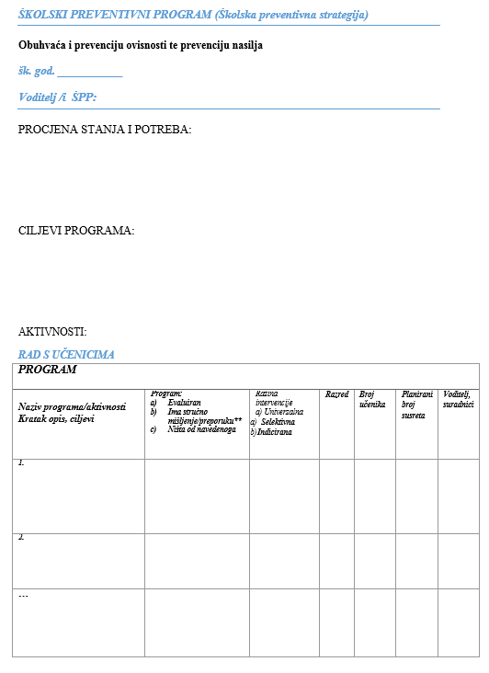

Slide 6
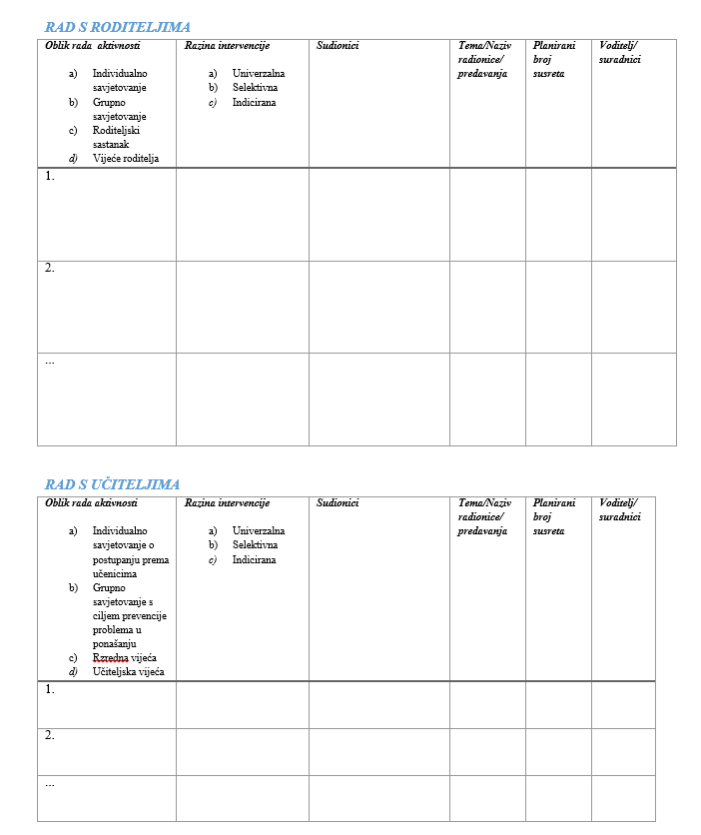

Slide 7
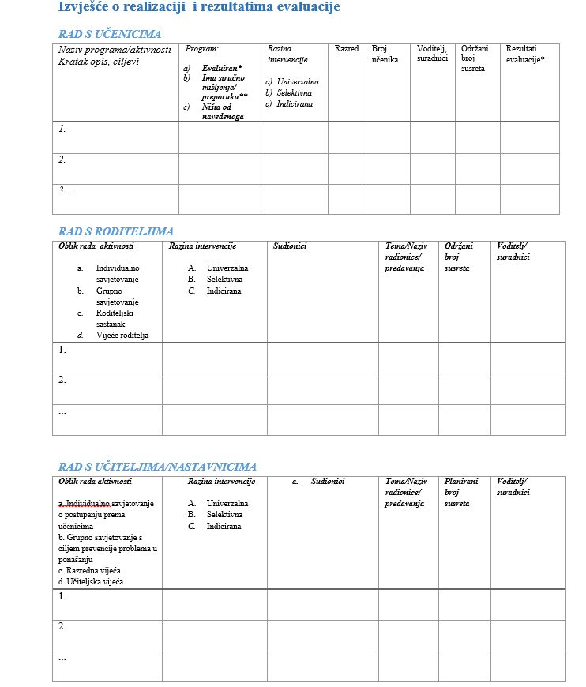

Slide 8
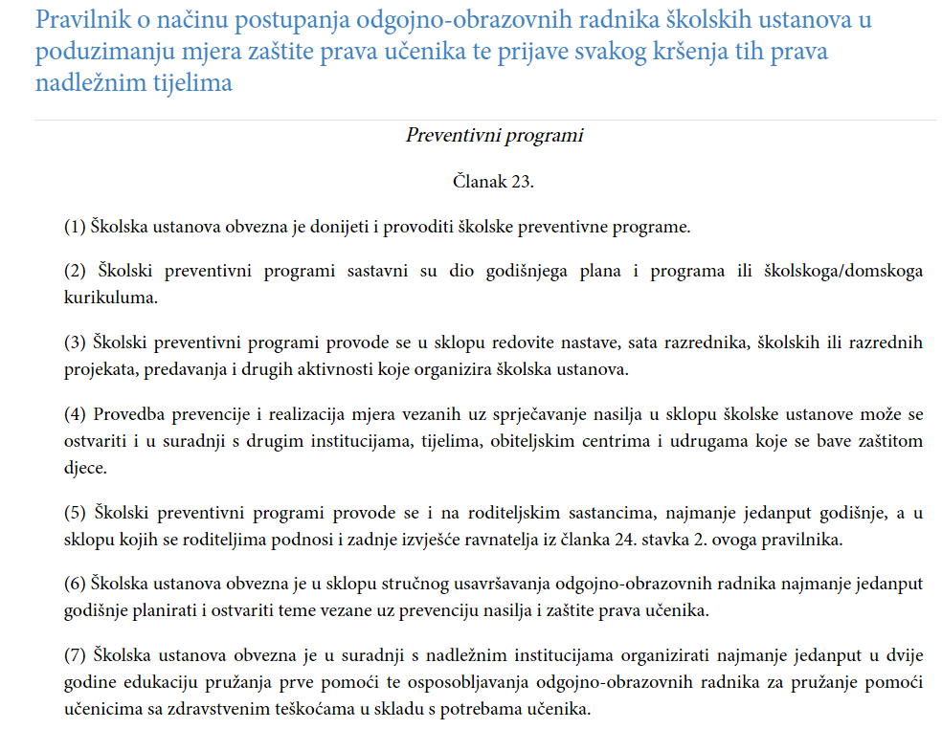

Slide 9
Roditeljski sastanak
Dnevni red
1. …
2. …
3. Odgovorna uporaba mobitela i interneta
s naglaskom na društvene mreže
„Škola bez torbe”

Slide 10
Tijek utvrđivanja primjerenog oblika školovanja

Slide 11
1. korak Prepoznavanje
a) teškoće uočene prilikom upisa u školu
b) teškoće uočene tijekom odgojno-obrazovnog procesa
SRS
RV

Slide 12
2. korak Pisanje mišljenja i/ili nalaza
Mišljenje učitelja
Mišljenje pedagoga
Mišljenje edukacijskog rehabilitatora
Mišljenje i nalaz psihologa
Nalaz liječnika školske medicine
Druga medicinska dokumentacija

Slide 13
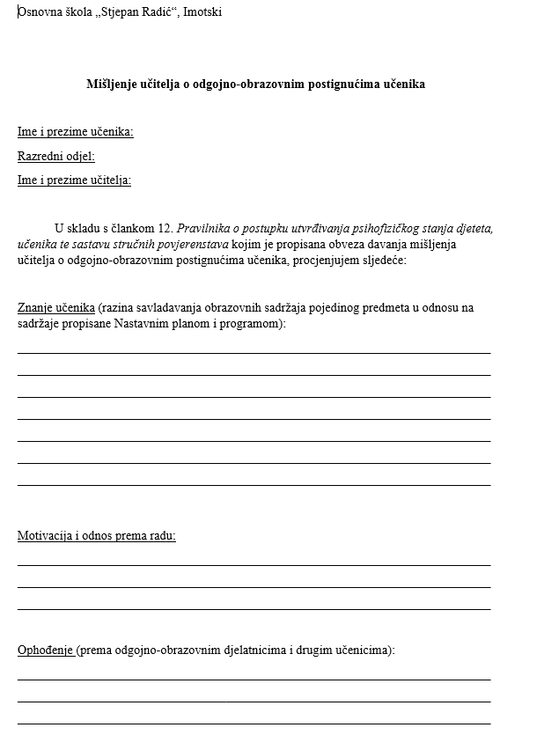
Prepoznaje imenice među drugim riječima u govornoj i pisanoj komunikaciji, ne razlikuje izjavnu, upitnu i uskličnu rečenicu.
Znanje varira. Učenik je nezainteresiran i ometa rad. Zna se oglušiti na upozorenje učitelja.

Slide 14
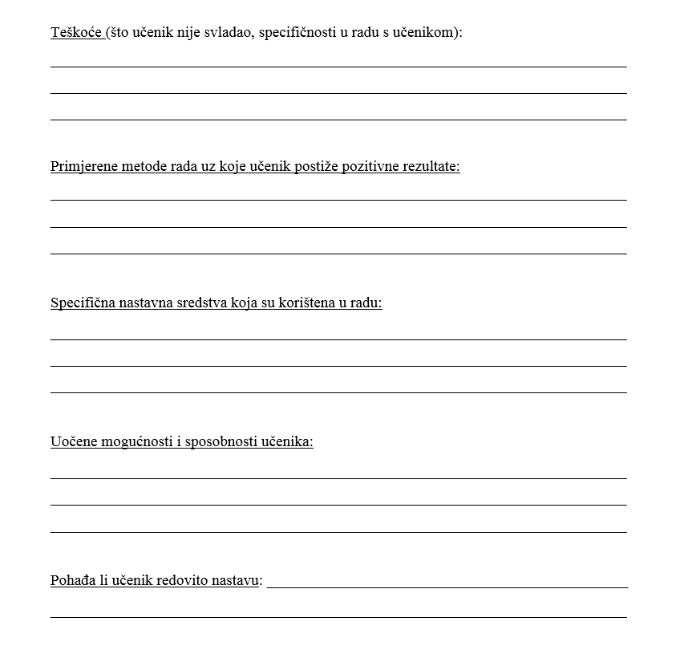
Nije naučio tablicu množenja i dijeljenja, ne prepoznaje geometrijske likove.

Slide 15
Mišljenje pedagoga- obiteljska anamneza, zapažanja o učeniku, usvojenost obrazovnih sadržaja, odnos prema radu (domaći uradci, potreban pribor, pohađanje nastave), socijalno okruženje
Mišljenje edukacijskog rehabilitatora- Razina i usvojenost čitanja i pisanja ili predčitalačke i predmatematičke sposobnosti (kod mlađe djece), pravopisna i gramatička pravila, matematičko znanje, motorika, prostorna i vremenska orijentacija
Mišljenje i nalaz psihologa- intelektualne sposobnosti, vizualno-motoričke sposobnosti, pažnja, pamćenje, mišljenje, učenje, motivacija, emocionalna stabilnost
Nalaz liječnice školske medicine- anamneza, tjelesni status, vid, sluh, glas i govor, neurološki status, kronične bolesti, terapija

Slide 16
3. korak Timska sinteza i prijedlog školovanja

Slide 17
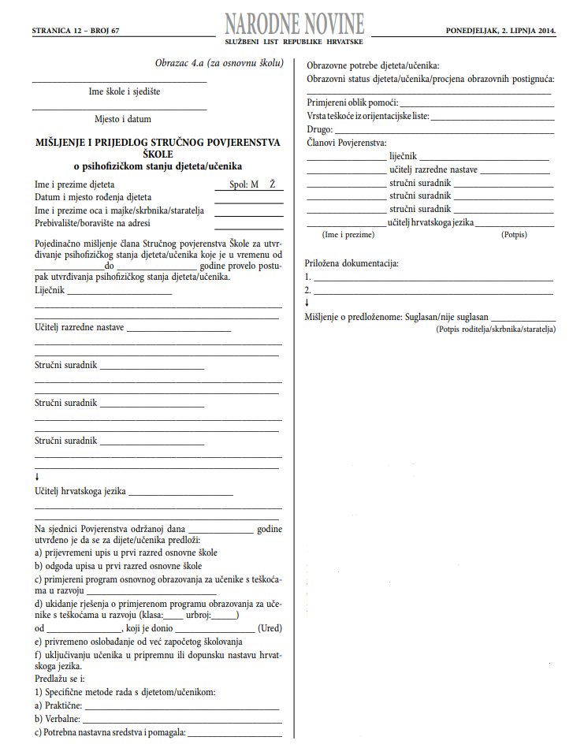

Slide 18
4. korak Suradnja s roditeljima

Slide 19
5. korak Ured državne uprave- izdavanje rješenja
Povjerenstvo Ureda

Slide 20
6. korak Izrada programa…

Slide 21
Razlika u rješenjima??
Što se sve procjenjuje (WISC-IV, Bender-gestalt, emocionalno stanje, socijalno okruženje)?
WISC-IV:
Indeks verbalnog shvaćanja verbalno rezoniranje (sposobnost slušanja i razumijevanja pitanja, promišljanja o odgovoru i izražavanje misli na glas), poznavanje konvencionalnih standarda ponašanja, socijalno prosuđivanje i zrelost
Indeks perceptivnog rasuđivanja rezoniranje s vidnim podražajima, spacijalno (prostorno rezoniranje), vidno-motorička integracija

Slide 22
Indeks radnog pamćenja Sposobnost kratkog zadržavanja informacija u pamćenju dok se izvedu neke operacije ili manipulacije s njima.
Pažnja koncentracija, mentalna kontrola, rezoniranje
Indeks brzine obrade informacija Sposobnost brzog izvođenja laganih i jednostavnih zadataka.
Brzina procesiranja, kratkoročno vidno pamćenje, vidno-motorička koordinacija, vidna diskriminacija itd…

